Slide 1
Повторение мать учения!
русская пословица

Slide 2
Я всё знаю,
Я всё умею,
Я буду стараться,
У меня все получится!

Slide 3
Вспомнить?
Закрепить?
Оценить ?
Что такое уравнение, угол, треугольник и прямоугольник
Умение решать уравнения, градусную меру угла, периметр треугольника и прямоугольника
Свои знания по данным темам

Slide 4
Выполните вычисления
слагаемое | 15 |  | 17
слагаемое | 10 | 10
сумма |  | 40 | 25
уменьшаемое | 37 |  | 49
вычитаемое | 17 | 20
разность |  | 35 | 39

Slide 5


Устный счёт
1) 28 – 19 = х
х + 4 = 18
104 – 0 = х
х – 0 = 25
28 + 17 = х
46 – 18 = х
13 – 4 = х
х – 9 = 9
17 – х = 9

Slide 6
Найдите ошибку
1) (х – 24) + 37 = 49
х – 24 = 49 + 37
х – 24 = 86
х = 86 – 24
х = 72
2) 96 – (х+43)=25
х+43=25+96
х+43=121
х=121+43
х=164

Slide 7
Физминутка
СУМА
СУММА

Slide 8
Физминутка
разность
разность

Slide 9
Физминутка
ВЫЧЕТАНИЕ
ВЫЧИТАНИЕ

Slide 10
Физминутка
УМИНЬШАЕМОЕ
уменьшаемое

Slide 11
Физминутка
СЛАГАЕМОЕ
СЛАГАЕМОЕ

Slide 12
Физминутка
матиматика
математика

Slide 13
Физминутка
уравнение
уравнение

Slide 14
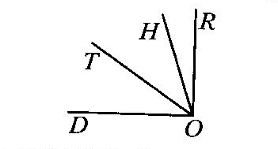
Назовите все углы изображенные на рисунке

Slide 15
«Лесенка достижений»
Оцените себя
1) «5» - всё понял(а), могу объяснить другому
2) «4» - сам понял(а), другому объяснить не могу
3) «3» - для полного понимания мне нужно повторить тему
4) «2» - ничего не понял(а)

